Slide 1
Universidad Nacional Experimental de Guayana.
Vicerrectorado Académico.
Coordinación General de Pregrado.
Coordinación de Ingeniería Industrial.
Cátedra: Ingeniería del Ambiente.
Sección 1, Semestre IX.
Tema 3: Control y Evaluación de la Contaminación del Agua
Experimento 1 y 2
Profesora:
Arlenis Crespo.
Elaborado por:
Rosannys Blanca.
C.I: 28.086.097
Puerto Ordaz, Junio 2025.

Slide 2
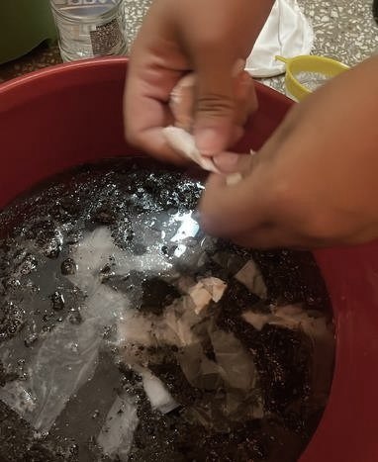
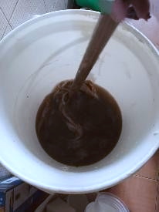
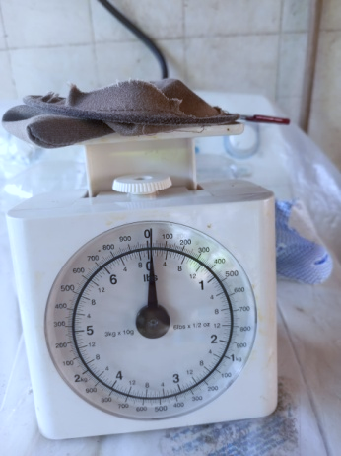
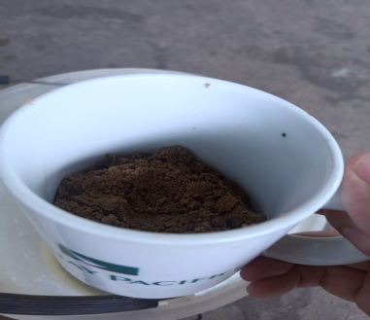
Experimento 1: Tratamiento de agua
Materiales usados:
Agua residual simulada:
½ taza de tierra.
¼ taza de arena.
Servilletas.
2. Coladores:
Filtro de tela.
Un filtro de papel.
Dos (02) litros de agua.
Un peso.
Dos (02) recipientes limpios.

Slide 3
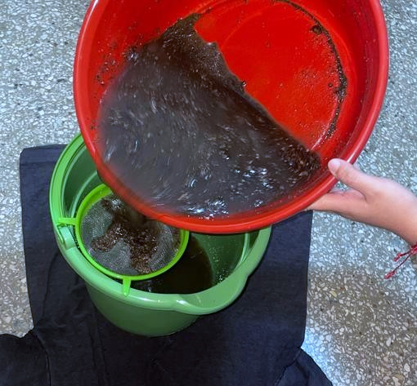
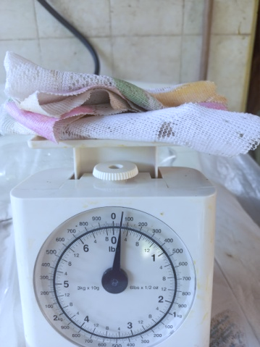
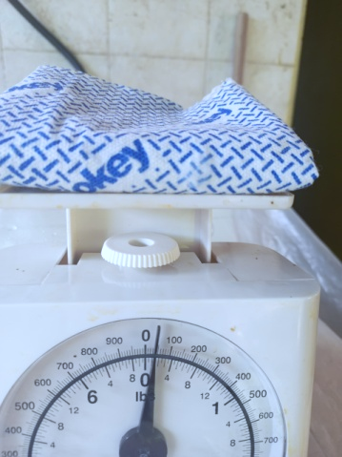
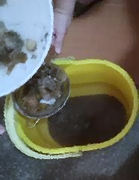
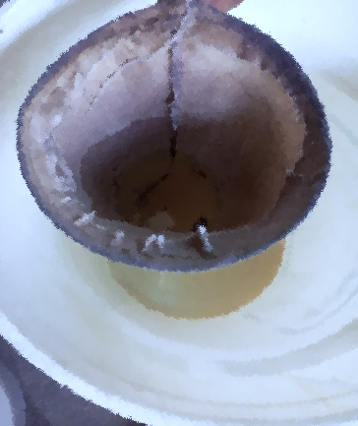
Experimento 1: Tratamiento de agua
A. Pesar cada colador y filtro limpio.
B. Proceso de filtrado.
Peso Colador 1: 20gr.
Peso Colador 2: 20gr.
Peso Colador 3: 20gr.
Peso Filtro Papel: 12gr.
Peso Filtro Tela: 30gr.
Filtrado 1 Filtrado 2
Filtrado 3 Filtrado 4

Slide 4
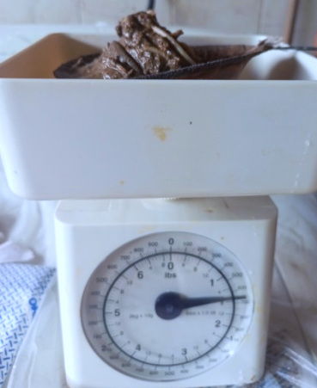
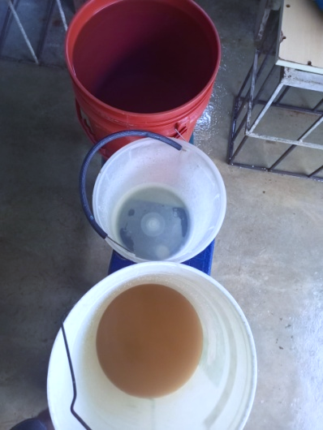
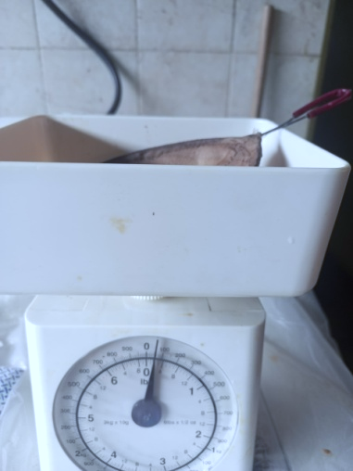
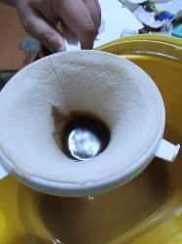
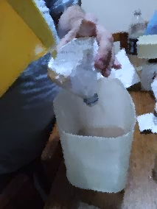
Experimento 1: Tratamiento de agua
C. Pesar cada colador y cada filtro sucio.
D. Se comparó el color y olor con agua comercial y otra con agua del chorro.
Peso Colador 1: 610gr.
Peso Colador 2: 430gr.
Peso Colador 3: 50gr.
Peso Filtro Tela: 35gr.
Peso Filtro Papel: 12gr.

Slide 5
Experimento 1: Tratamiento de agua
Preguntas para discusión:
¿Qué tipo de contaminantes se eliminaron en el tratamiento primario?
Grandes pedazos de tierra y arena, y otros sólidos. También se eliminaron una buena parte de los restos de servilletas agregados en la mezcla.
¿Qué tipo de contaminantes se eliminaron en el tratamiento secundario?
Se eliminaron contaminantes orgánicos, como pequeñas partículas de tierra y arena; sin embargo, se observó que el agua conservó un color turbio, lo que sugiere que algunos sólidos finos y otros contaminantes en suspensión no fueron completamente eliminados.
¿Qué importancia tiene cada proceso de tratamiento para la calidad del agua?
Ayudan a eliminar los contaminantes e impurezas presentes en el agua, haciéndola limpia y segura para consumir y garantizar su reintroducción en el ciclo de la naturaleza.

Slide 6
Experimento 1: Tratamiento de agua
¿Cuál es el valor del peso del filtro de papel luego del tiempo de secado?
El valor del filtro de papel es de 12gr, tanto sin usar como usado y seco. Se asume que, al estar seco, vuelve a tener su peso original.
Para usted ¿cuál debería ser el objetivo del experimento realizado?
Demostrar la efectividad de cada uno de los procesos de tratamiento de agua en la eliminación de contaminantes, así como evaluar la calidad del agua tratada en comparación con agua potable. También podría incluir la comprensión de la importancia del manejo del agua y la gestión de recursos hídricos.
Preguntas adicionales:
¿Cómo se podría mejorar el experimento para hacerlo más realista?
Se podría utilizar muestras de aguas residuales reales (en un entorno controlado) que contenga diferentes tipos de contaminantes para simular condiciones más realistas que las de un experimento de laboratorio simplificado.

Slide 7
Experimento 1: Tratamiento de agua
¿Qué otras variables podría investigar?
Investigar cómo variaciones en la carga orgánica, temperaturas y tiempos de retención afectan la eliminación de contaminantes; también, evaluar la eficacia de diferentes métodos de tratamiento, como la coagulación-floculación frente a tratamiento biológico.
¿Cómo podría utilizar este experimento para educar al público sobre el tratamiento de aguas residuales?
Mediante demostraciones prácticas como organizar sesiones comunitarias en escuelas, crear folletos, infografías o vídeos que expliquen el proceso de tratamiento de aguas residuales, sus beneficios y la importancia del agua limpia. También se pueden realizar talleres o charlas en escuelas, universidades, etc.

Slide 8
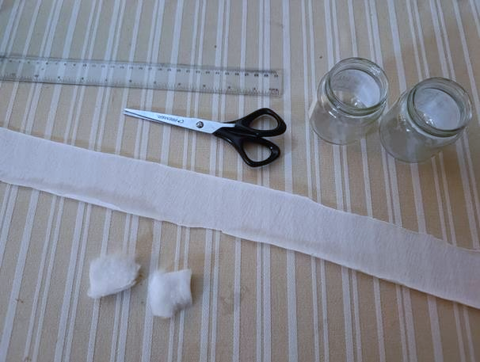
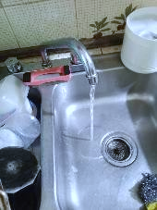
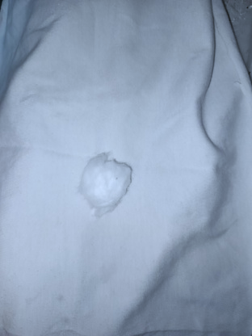
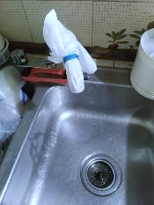
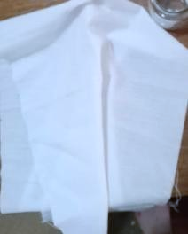
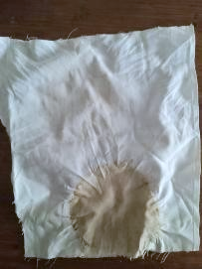
Experimento 2: Medición de la calidad del agua potable
Materiales usados:
Tela de franela blanca limpia.
Algodón.
Tijeras.
Grifo de lavaplatos.
Muestra de filtro (antes y después):

Slide 9
Conclusiones
El experimento demostró que cada etapa del tratamiento contribuye a la eliminación de diferentes tipos de contaminantes, mejorando progresivamente la calidad del agua.
Los resultados reflejan la necesidad de llevar a cabo un monitoreo continuo de los parámetros de calidad del agua en cada etapa del proceso de tratamiento, y nos permite evaluar la eficacia de los mismos.
Las realización del experimento fue una herramienta poderosa para educarnos más al respecto, y hacerlo, nos ayudó a ser más conscientes de su impacto en la salud pública, del medio ambiente y la nuestra propia, así como también nos ayudó a entender más sobre la necesidad de conservar y utilizar el agua de manera sostenible.

Slide 10
Recomendaciones
Se recomienda diversificar el diseño experimental para incluir una simulación más realista de la calidad del agua, así se podrá observar el comportamiento de los diferentes procesos de tratamiento de manera más efectiva.
Incorporar técnicas de análisis químico y microbiológico para evaluar la calidad del agua, proporcionando datos cuantitativos sobre la efectividad del tratamiento en la eliminación de contaminantes.
Fomentar la reutilización del agua tratada creando métodos prácticos para sensibilizar a las personas sobre sus beneficios.

